Slide 1

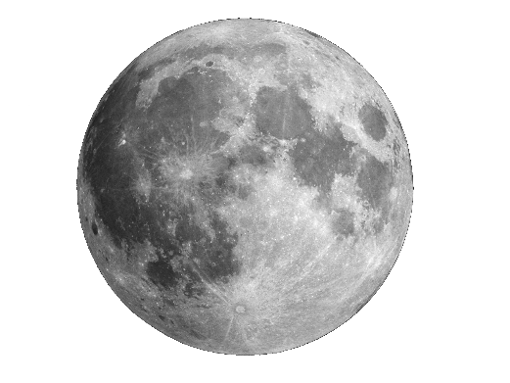

আজকের ক্লাসে সবাইকে স্বাগত

Slide 2
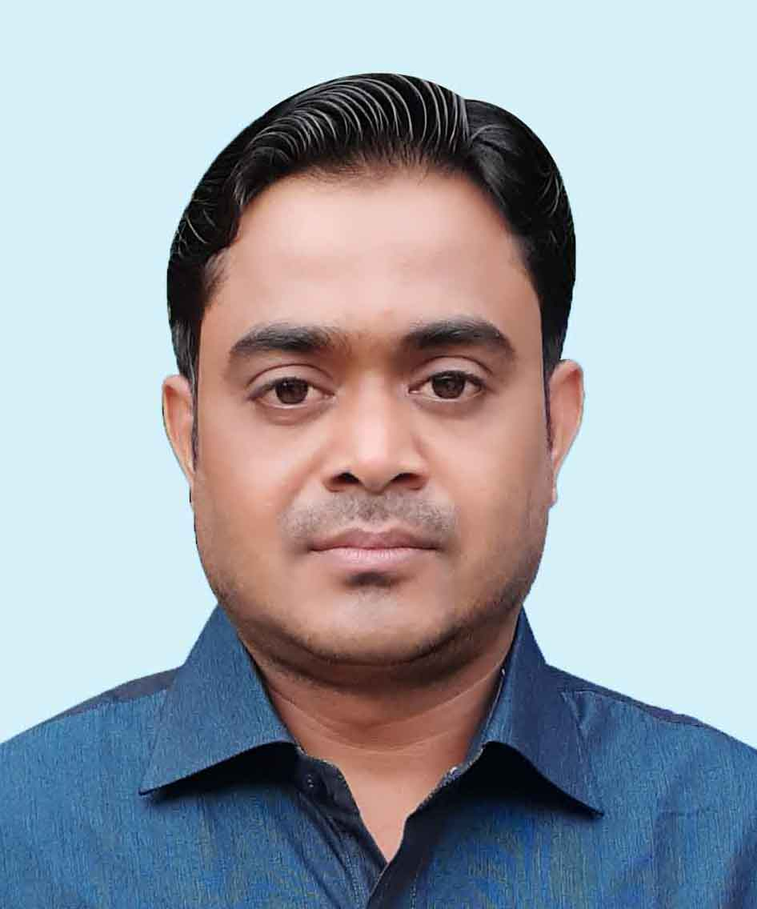
আবু হাসান
সহকারি শিক্ষক
বিজবাগ সরকারি প্রাথমিক বিদ্যালয়।
সেনবাগ, নোয়াখালী।
Email: mdabuhasan47@gmail.com
মোবইল নং: 01672017410

Slide 3



পাঠ পরিচিতি
শ্রেণিঃ প্রথম
বিষয়ঃ বাংলা
পাঠ-৭ আঁকাআঁকি।
সময়ঃ ৪০ মিনিট

Slide 4
আবেগ সৃষ্টি
চলো আমরা একটা ভিডিও দেখি......................

Slide 5
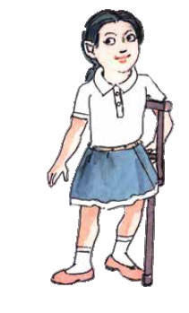
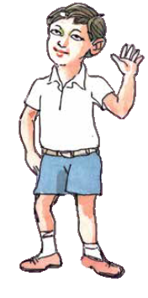
পূর্ব পাঠের আলোচনা
আমরা কী কী করি।
গোসল
করি
খাবার
খাই
হাত মুখ
ধুই
দাঁত
মাজি
চুল
আঁচড়াই
বই
গোছাই
খেলনা
গোছাই

Slide 6
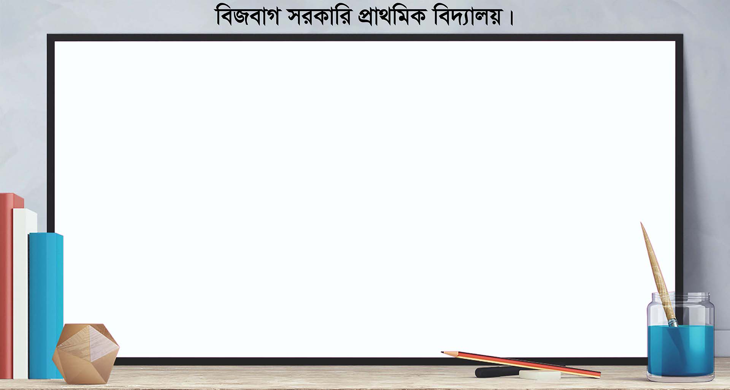
আজকের পাঠ
আঁকাআঁকি

Slide 7
শিখনফলঃ
এ পাঠ শেষে শিক্ষার্থীরা-----------------------
এই পাঠটি মূলত লেখার পূর্ব প্রস্তুতিমূলক পাঠ। এ পাঠে শিক্ষার্থীর পেশি সঞ্চালন, নিয়ন্ত্রন, কলম ধরার কৌশল ও সঠিক আকৃতিতে বর্ন লেখার দক্ষতা অর্জন করানোর উদ্দেশ্যে পাঠটি সংযোজন করা হয়েছে। এ পাঠের জন্য শিক্ষাক্রমে সুনির্দিষ্ট কোনো অর্জন উপযোগী যোগ্যতা ও শিখনফল নাই।

Slide 8
ছবিটি মনোযোগ সহকারে দেখো।

Slide 9
জোড়ায়
কাজ
পাঠ্যবইয়ের ৯ পৃষ্ঠার ডট বিন্দুগুলোতে হাত গুরাও।
ও সোজা দাগগুলো দিতে স্কেল ব্যবহার করতে পারবে।

Slide 10
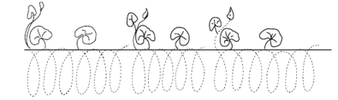
পাঠ্যবইয়ের ৯ পৃষ্ঠার ডট বিন্দুগুলোতে হাত গুরাও।

Slide 11

একক
কাজ
তোমার খাতায় কয়েকটি সোজা দাগ দাও।

Slide 12
তোমার বইয়ে ডট মিলিয়ে কৌনিক রেখার দাগ টানো

Slide 13
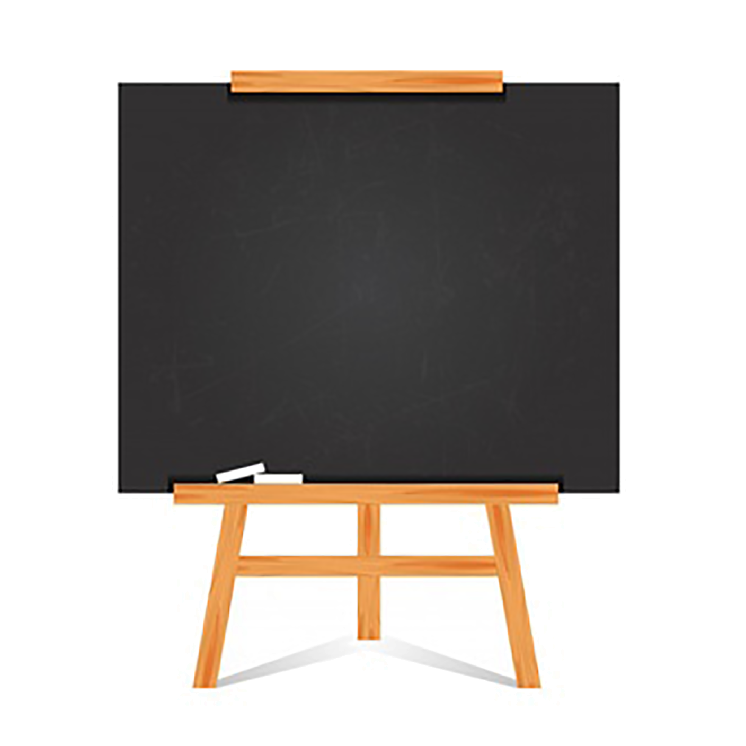
চক দিয়ে শামুক গুলোর উপর দিয়ে দাগ টানো

Slide 14

মূল্যায়ন
ডটগুলো মিলাও
উপরে নিচে ও পাশাপাশি দাগ দাও।
গোলাকার দাগ দাও।

Slide 15
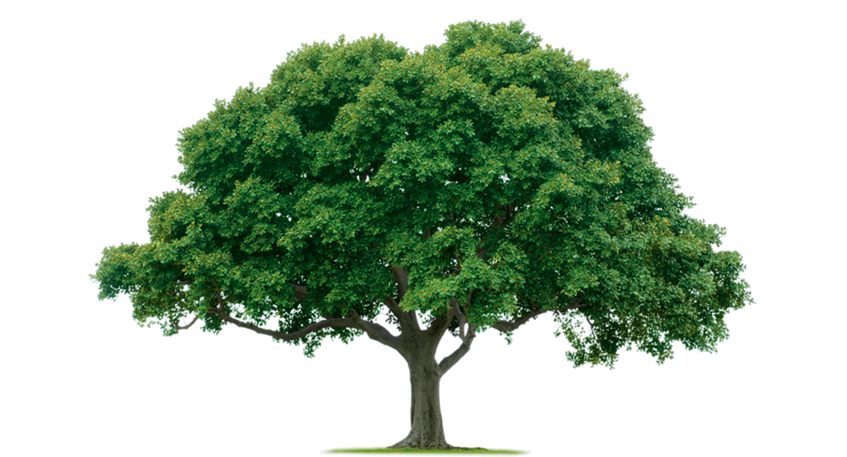
গাছ লাগাই, পরিবেশ বাঁচাই
সবাইকে ধন্যবাদ
আজকের পাঠ এখানেই সমাপ্ত
Notes:
ধন্যবাদ দ্বারা শ্রেণীর কার্যক্রম সমাপ্ত করা যেতে পারে।

